Slide 1
PRAKTIKUM PEMROSESAN BAHASA ALAMI (NLP-P5-V1)
Tahapan Analisis Sentimen Berbasis Aspek
Studi alur pemrosesan, anotasi manual, pembagian data, dan ekstraksi fitur TF-IDF pada 60 sampel ulasan pelanggan.

Slide 2
ALUR KERJA EKSPERIMEN
Lima Tahapan Utama Analisis Sentimen
01
03
05
02
04
Akuisisi Data
Prapemrosesan
Vektorisasi
Anotasi Aspek
Pembagian Data
Pembobotan TF-IDF dan penyeimbangan kelas.
Pengumpulan 60 sampel ulasan sintetis.
Pelabelan sentimen beserta bukti teks.
Normalisasi teks tanpa hapus kata henti.
Pemisahan data latih, validasi, uji.

Slide 3
TAHAP 1: AKUISISI DATA
Skala Korpus Eksperimen
60
Total Sampel Ulasan Pelanggan (R001 – R060)
Data sintetis terstruktur dalam skema standar nlp-p5-v1 untuk evaluasi model.

Slide 4



TAHAP 2: ANOTASI SENTIMEN
Klasifikasi Tiga Polaritas Utama
Sentimen Positif
Sentimen Negatif
Sentimen Netral
30 ulasan kepuasan pelanggan.
18 ulasan keluhan layanan.
12 pernyataan fakta objektif.

Slide 5
STRUKTUR ANOTASI DATA
Contoh Rekaman beserta Bukti Teks
ID | Teks Ulasan | Label | Aspek | Bukti Penentu
R001 | Pelayanan tidak bagus dan responsnya lambat. | negatif | Pelayanan | "tidak bagus", "lambat"
R003 | Toko buka pukul delapan pagi. | netral | Operasional | Fakta informatif murni
R008 | Gak mengecewakan, kualitasnya bagus. | positif | Kualitas Produk | "gak mengecewakan"
R022 | Stok ternyata habis setelah pembayaran berhasil. | negatif | Ketersediaan Stok | "ternyata habis"
R046 | Rasanya mantap bgt, suka! | positif | Kualitas Produk | "mantap bgt", "suka!"

Slide 6
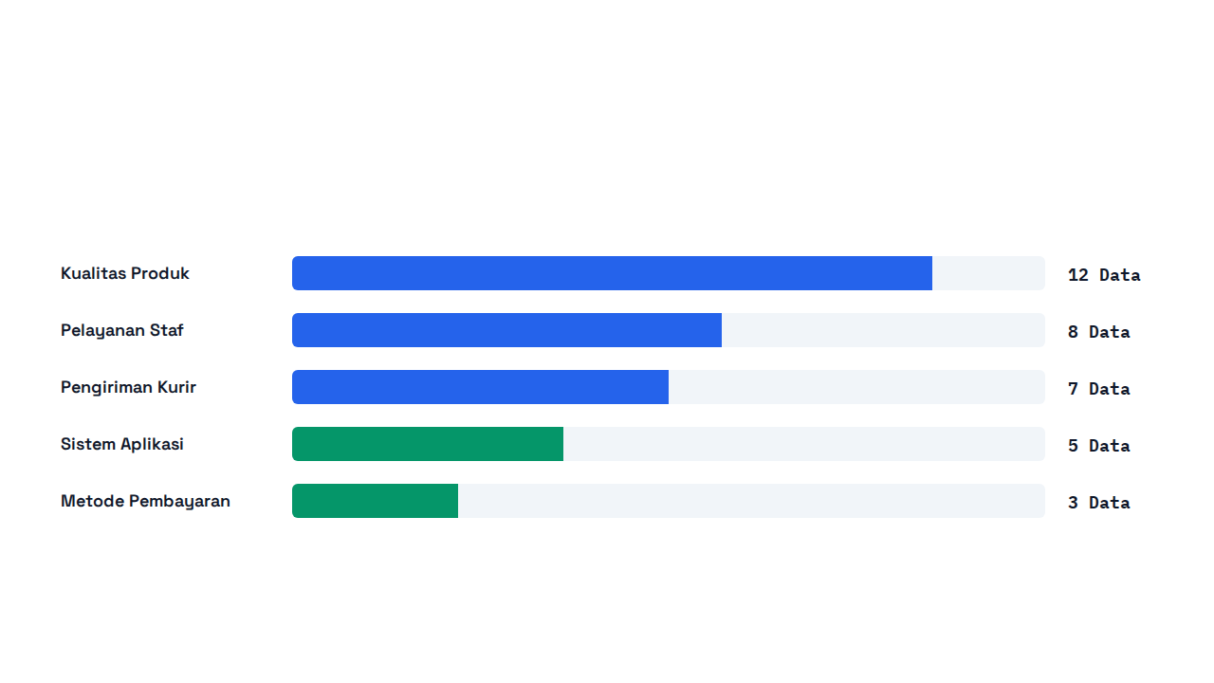
PEMETAAN TOPIK ULASAN
Lima Kategori Aspek Paling Dominan

Slide 7
BAGIAN KEDUA
Prapemrosesan Teks & Rekayasa Fitur
Transformasi teks mentah menjadi representasi numerik terukur untuk pelatihan model pembelajaran mesin.

Slide 8
TAHAP 3: PRAPEMROSESAN TEKS
Spesifikasi Pembersihan Karakter
Normalisasi NFKC & Huruf Kecil
Pembersihan Simbol & Tautan
Penyeragaman kode karakter standar Unicode.
Penghapusan URL beserta tanda baca non-alfanumerik.
Konversi 6 Kata Gaul
Tanpa Stemming & Stopword
Pembakuan kata tidak baku seperti "gak" dan "bgt".
Pelestarian kata negasi krusial seperti "tidak".

Slide 9
KEPUTUSAN DESAIN PIPELINE
Dampak Penghapusan Kata Henti terhadap Makna
Dengan Hapus Stopword (Keliru)
Pendekatan Eksperimen (Tepat)
Teks Asli: "Gak mengecewakan, kualitasnya bagus."
Teks Asli: "Gak mengecewakan, kualitasnya bagus."
Hasil Filter: "mengecewakan kualitas bagus"
Normalisasi Slang: "tidak mengecewakan kualitasnya bagus"
Risiko: Hilangnya kata "tidak" membalikkan polaritas sentimen.
Keunggulan: Konteks negasi dan imbuhan tetap utuh.

Slide 10
TAHAP 4: PEMBAGIAN DATA (SEED = 42)
Proporsi Partisi Pelatihan & Evaluasi
40 Data
10 Data
10 Data
Data Latih (Train)
Data Validasi (Val)
Data Uji (Test)
20 Positif, 12 Negatif, 8 Netral
5 Positif, 3 Negatif, 2 Netral
5 Positif, 3 Negatif, 2 Netral

Slide 11
TAHAP 5: EKSTRAKSI FITUR & PEMBOBOTAN
Kamus TF-IDF & Penyeimbangan Kelas
Bobot Kelas (Class Weights)
Karakteristik Vektor TF-IDF
Kompensasi ketimpangan jumlah sampel antar label:
Ukuran Kosakata: 155 token unik dari 40 data latih.
Kelas Positif (50% data)
0,67
IDF Terendah (2,41): Kata hubung umum "dan".
Kata Negasi (2,77): Token "tidak" muncul rutin di korpus.
Kelas Negatif (30% data)
1,11
IDF Tertinggi (4,02): Kata spesifik ("aman", "bocor", "sabar").
Kelas Netral (20% data)
1,67

Slide 12
KESIMPULAN PRAKTIKUM NLP
Kualitas Anotasi & Prapemrosesan Menentukan Akurasi Model
Terima kasih.

